Slide 1
Государственное бюджетное образовательное учреждение среднего профессионального образования Ставропольского края «Кисловодский медицинский колледж» Презентация на тему: «Приспособленность организмов к разным средам обитания» дисциплина «Экология» отделение «Сестринское дело»
Подготовила
преподаватель биологии:
Коджакова Светлана Зекерьяевна

Slide 2
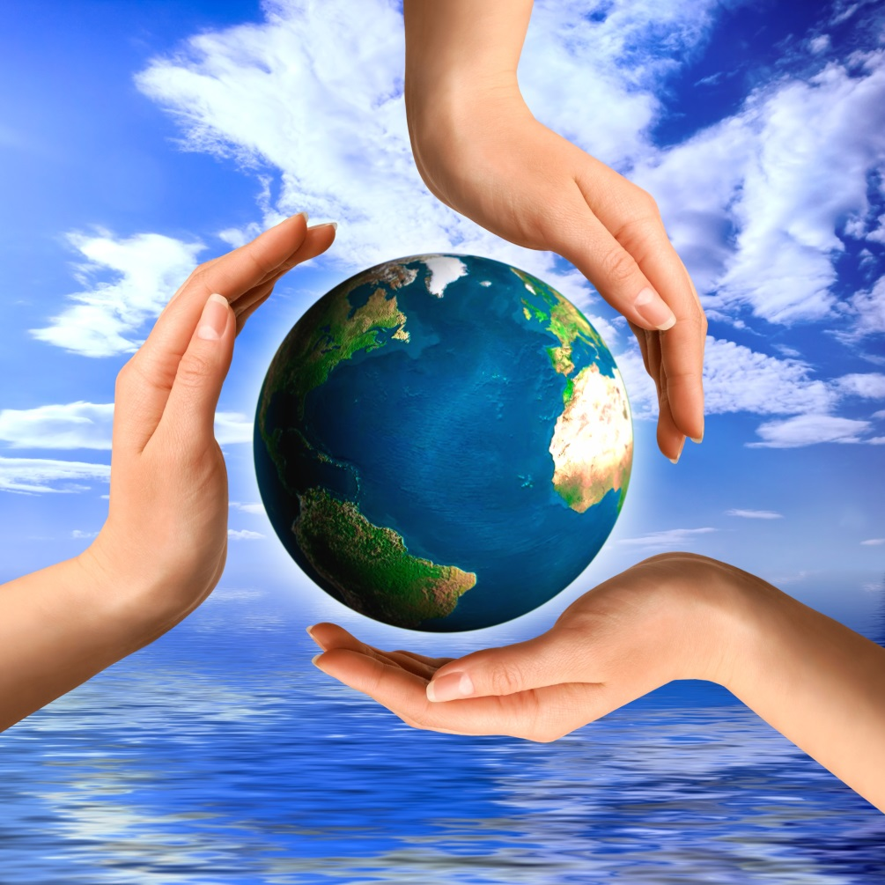
Среды жизни.
Среда обитания (жизни) – это часть природы , окружающая живые организмы и оказывающая на них определенное воздействие.

Slide 3
На нашей планете живые организмы освоили 4 среды обитания:
Водную
Наземно-воздушную
Почвенную
Организмен-ную

Slide 4
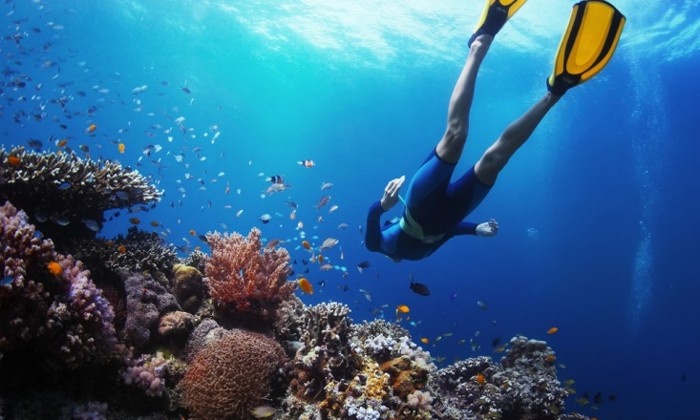
Характеристика водной среды обитания:
Одна из самых древнейших сред обитания.
Освещенность убывает с глубиной.
При погружении на каждые 10 м давление возрастает на одну атмосферу.
Дефицит кислорода.

Slide 5
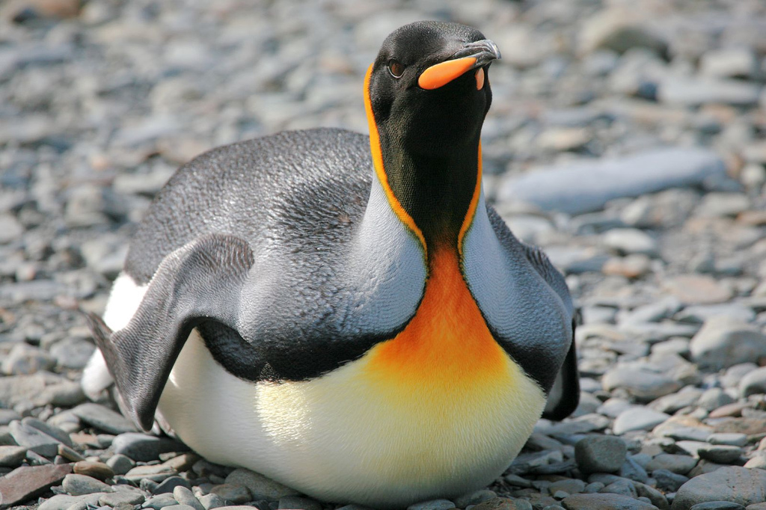
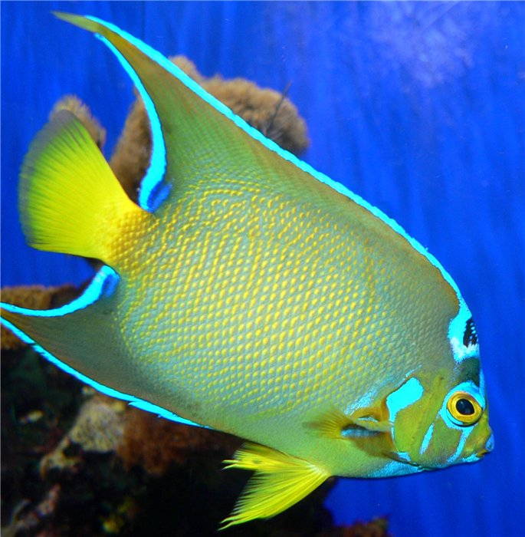
Адаптации организма к водной среде обитания:
Обтекаемая форма тела.
Плавучесть.
Слизистые покровы.
Развитие воздухоносных полостей.
Осморегуляции.

Slide 6
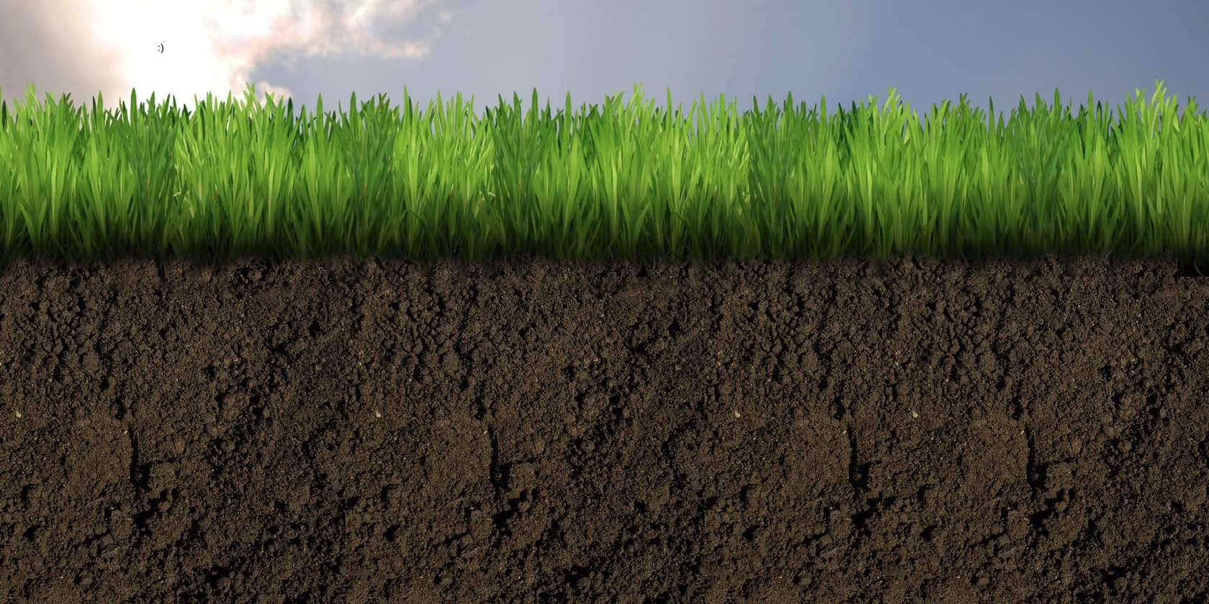
Характеристика почвенной среды обитания:
Дефицит или полное отсутствие света.
Высокая плотность.

Slide 7
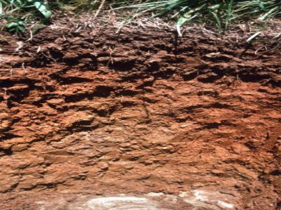
Неоднородная (гетерогенная) в пространстве.
Во времени условия более постоянны , чем в наземно-воздушной среде обитания, но более динамичны, чем в водной и организменной.

Slide 8
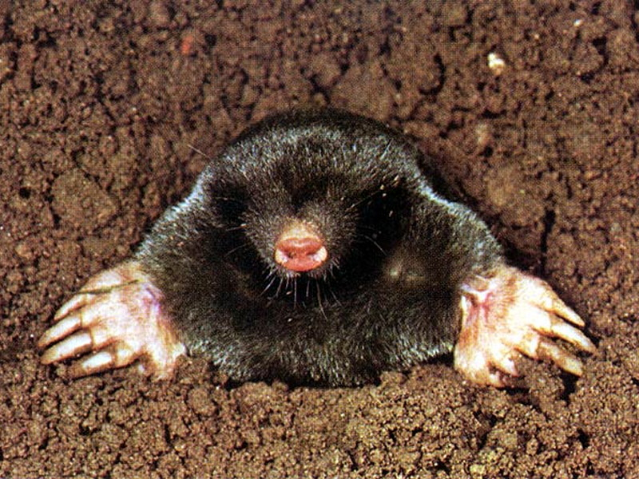
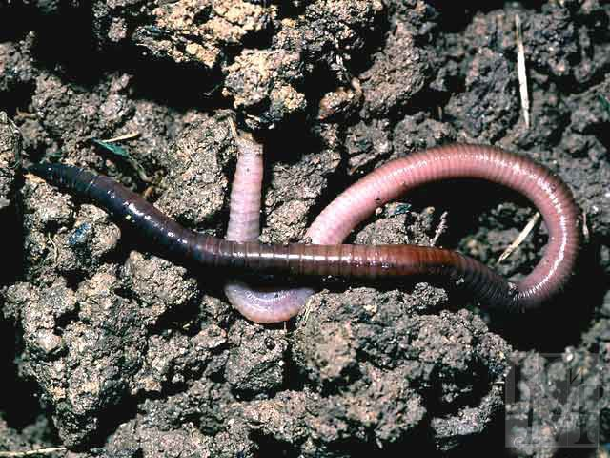
Адаптации организма к почвенной среде обитания:
Форма тела вальковатая.
Слизистые покровы или гладкая поверхность.
У некоторых имеется копательный аппарат.
Развитая мускулатура.

Slide 9
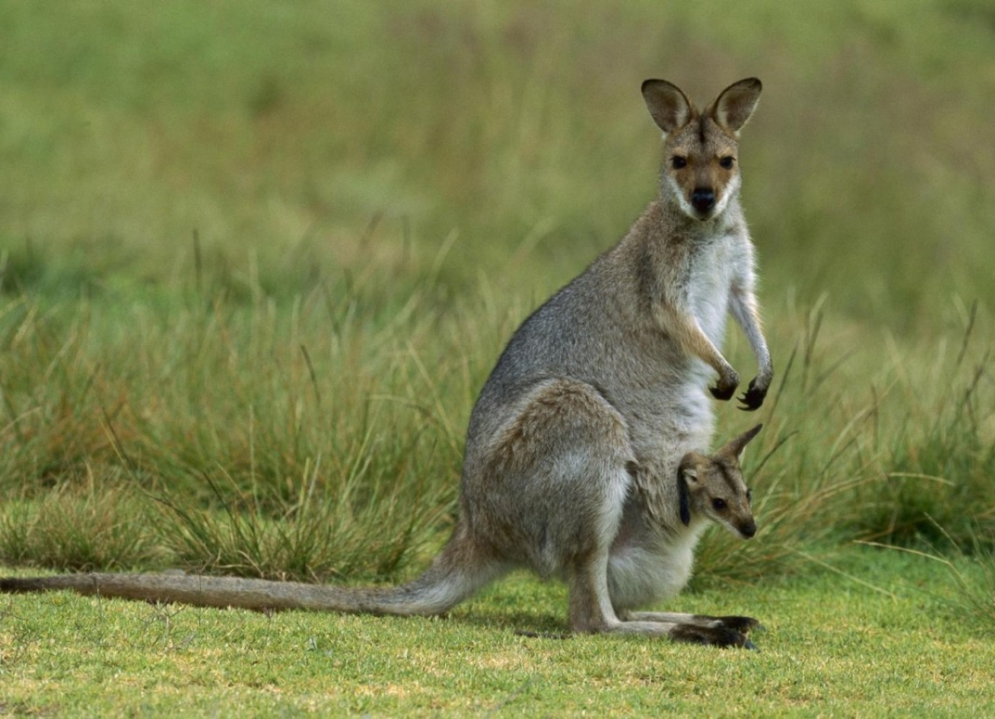
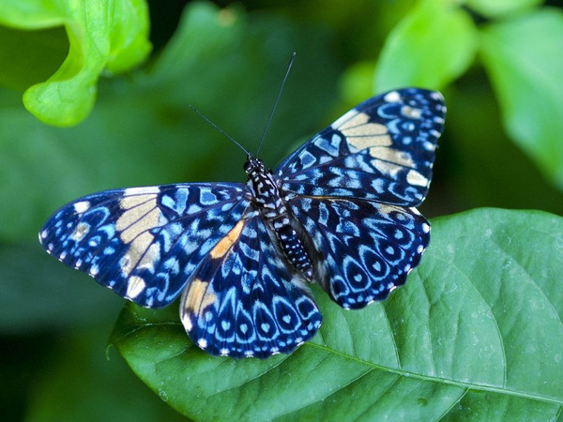
Характеристика наземно-воздушной среды обитания:
Разреженная.
Обилие света и кислорода.
Гетерогенная в пространстве.

Slide 10
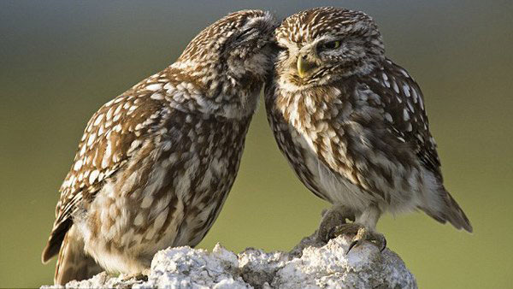
Адаптации организма к наземно-воздушной среде обитания:
Выработка опорного скелета, механизмом регуляции гидротермического режима.
Освобождение полового процесса от жидкой среды.

Slide 11
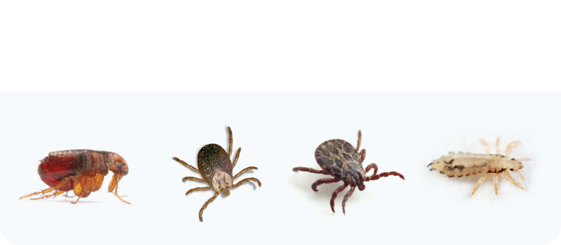
Характеристика организменной среды обитания:
Очень древняя.
Жидкая (кровь, лимфа).
Твердая (плотные ткани).
Наибольшее постоянство среды во времени из всех сред обитания.

Slide 12
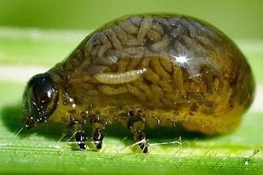
Адаптации организма к организменной среде обитания:
Коадаптация паразита и хозяина, симбионтов друг к другу.
Синхронизация биоритмов.
Выработка у паразита защиты от переваривания хозяином и системы «заякоривания» в среде.

Slide 13
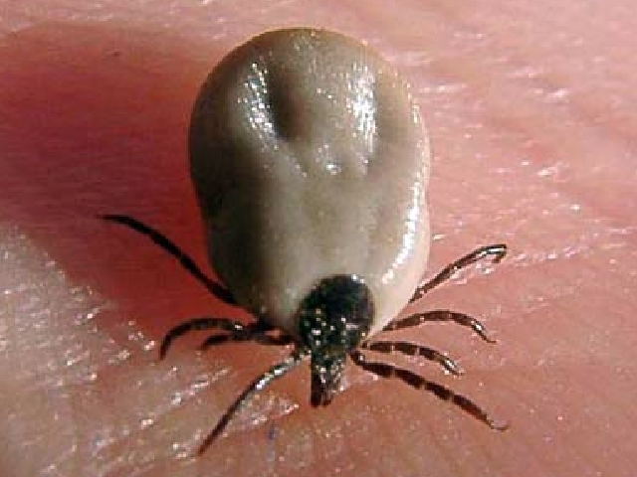
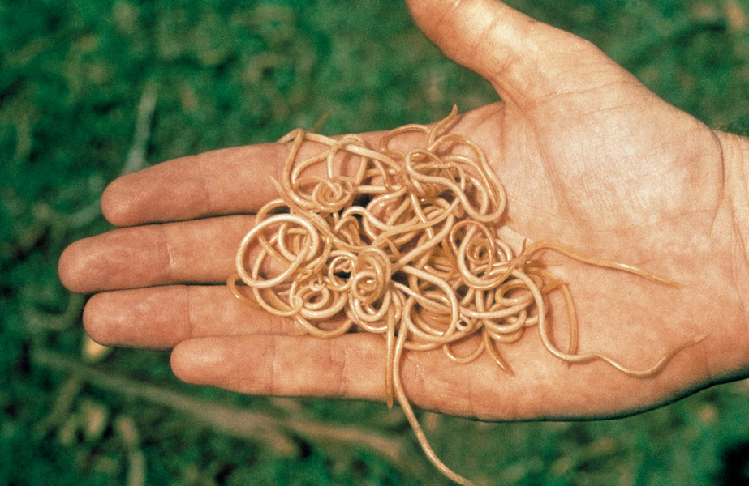
Усиление полового размножения.
Редукция зрения, пищеварительной системы.

Slide 14
Адаптации развиваются под действием четырёх основных факторов:
Наследственность
Изменчивость
Естественный
отбор
Искусственный
отбор

Slide 15
Адаптации
Биохимическая
Физиологичес-кая
Морфологичес-кая
Онтогенетическая
Поведенческая

Slide 16
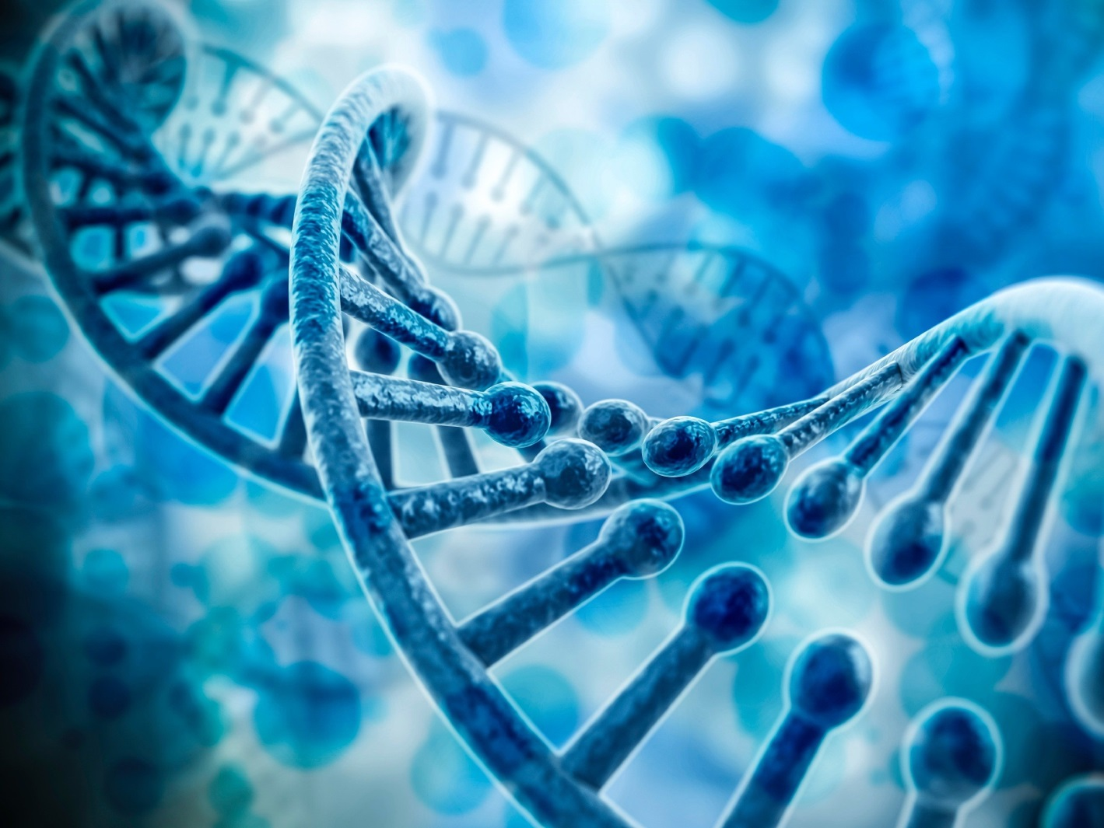
Характеристика биохимической адаптации:
Изменения в биохимии организма.

Slide 17
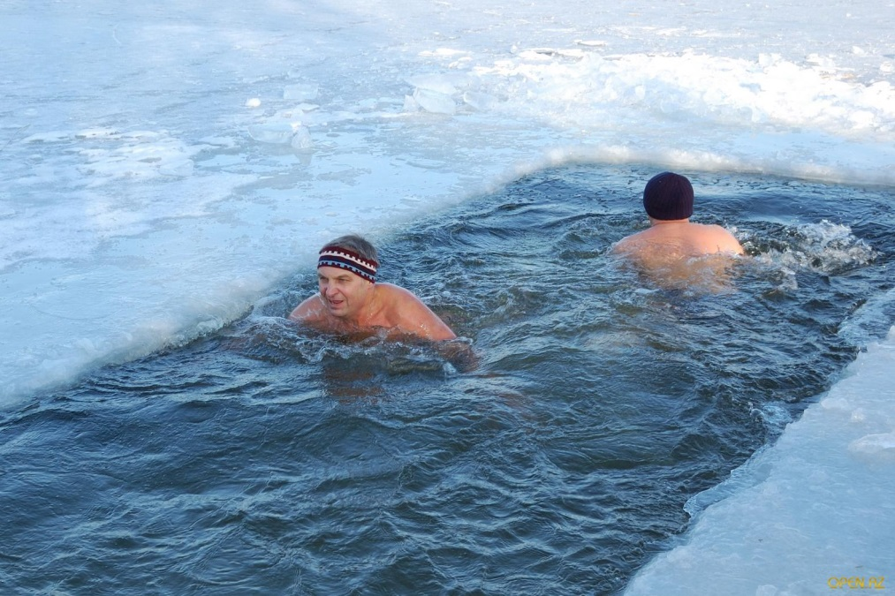
Примеры:
Температурная акклиматизация человека к пониженным температурам сопровождается сменой ферментов, катализирующих одни и те же реакции, но пи разных температурах в результате выключения одних генов и активации других.

Slide 18
Характеристика физиологической адаптации:
Изменения в физиологии организма.
Способность верблюда обеспечивать организм влагой путём окисления запасов жира.
Увеличение содержание гемоглобина в крови при недостатке кислорода в условиях высокогорья.
Наличие целлюлозоразрушающих ферментов бактерий

Slide 19
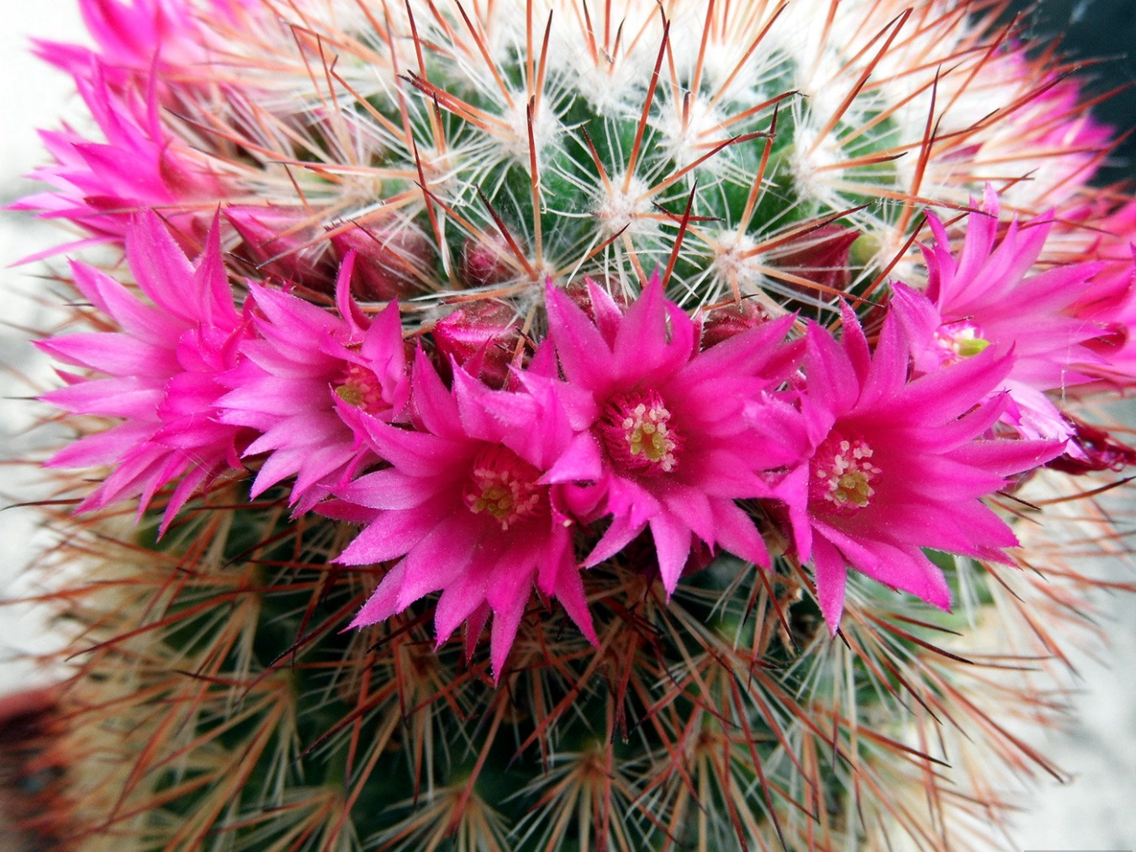
Характеристика морфологической адаптации:
Изменения в строении организма.

Slide 20
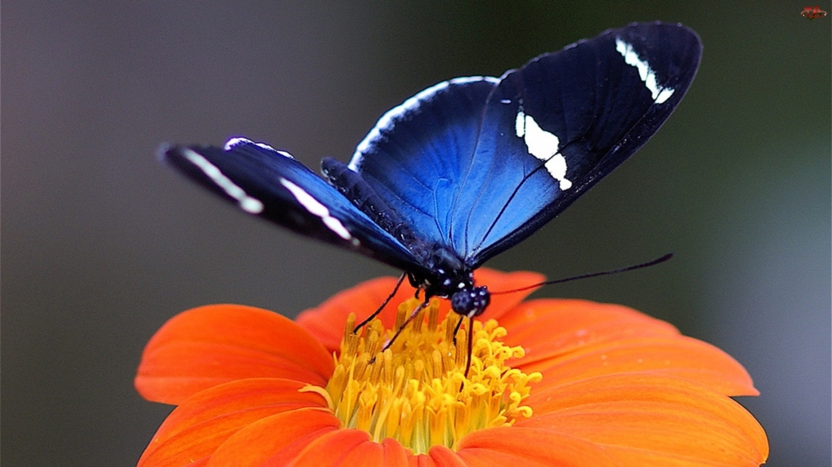
Примеры:
Видоизменение листа в колючку у кактусов для снижения потерь воды.
Яркая окраска цветков для привлечения опылителей.

Slide 21
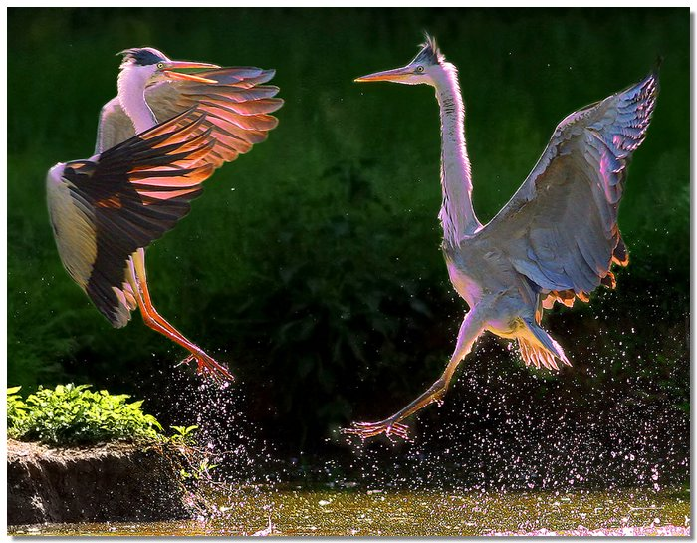
Характеристика поведенческой адаптации:
Изменения в поведении организма.

Slide 22
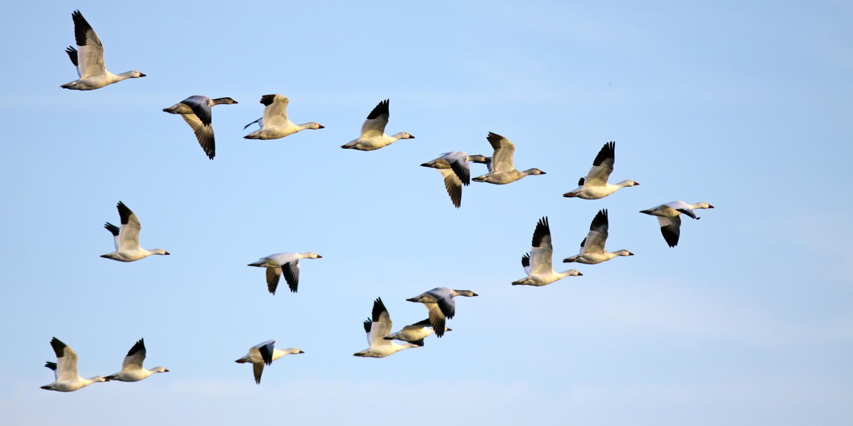
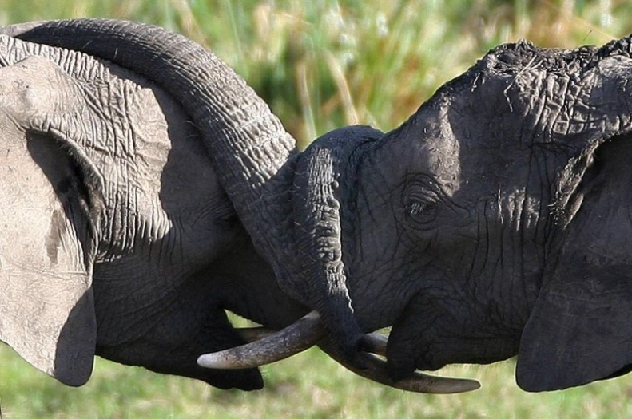
Примеры:
Сезонные миграции млекопитающих и птиц.
Брачные игры у птиц и млекопитающих в период размножения.

Slide 23
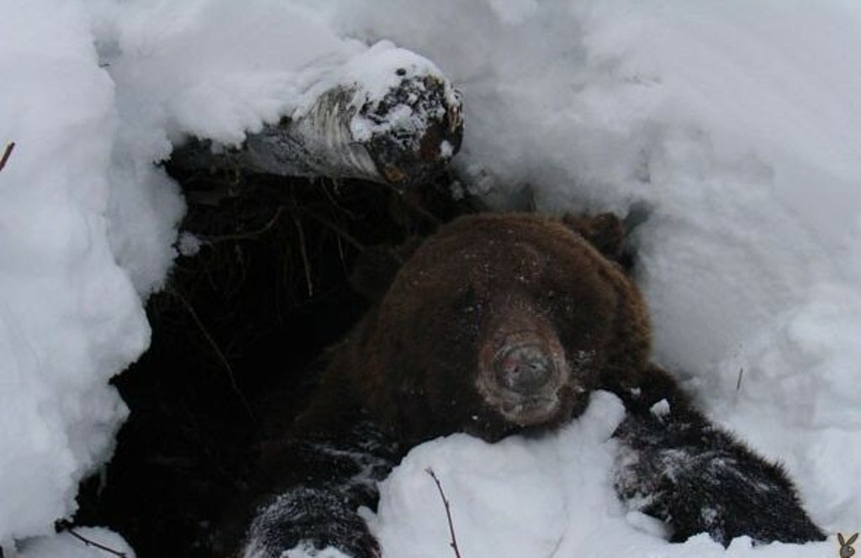
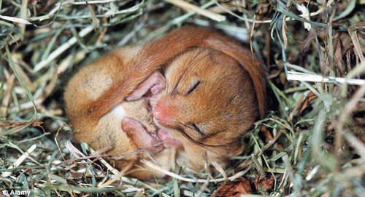
Впадение в спячку в зимний период.
Строительство убежищ.

Slide 24
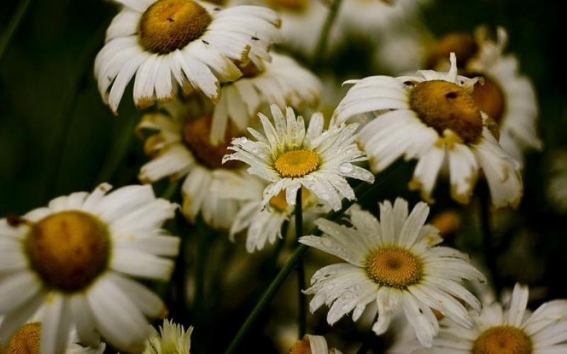
Характеристика онтогенетической адаптации:
Изменения в развитии организма.

Slide 25
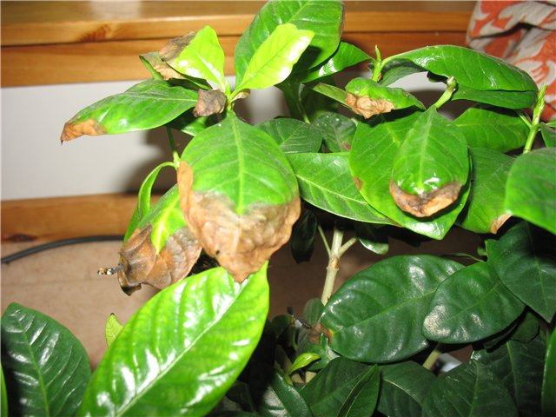
Примеры:
Замедление индивидуального развития растений при недостатке влаги, тепла или света.

Slide 26
Пути адаптации живых организмов
Активный путь
Пассивный путь
Избегание неблагоприятных воздействий

Slide 27
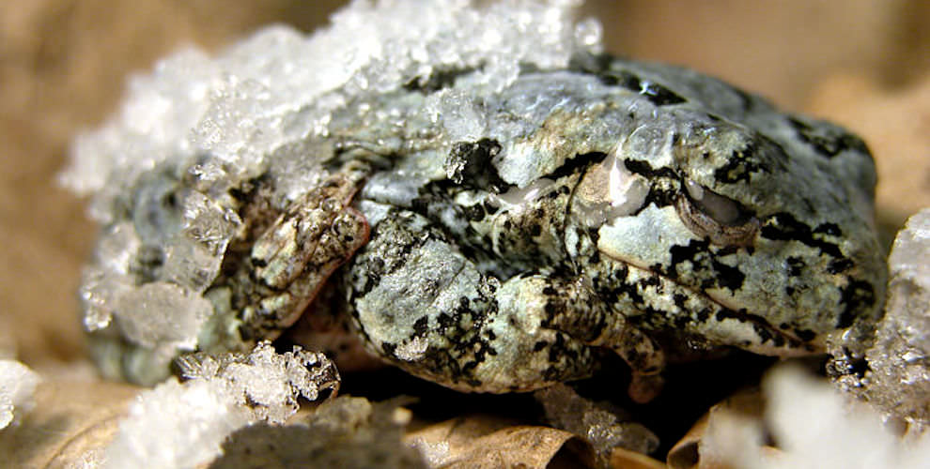
Характеристика пассивного пути:
Подчинение жизненных функций организма изменению факторов среды.
Способность сохранить функции при изменении силы воздействия экологических факторов.

Slide 28
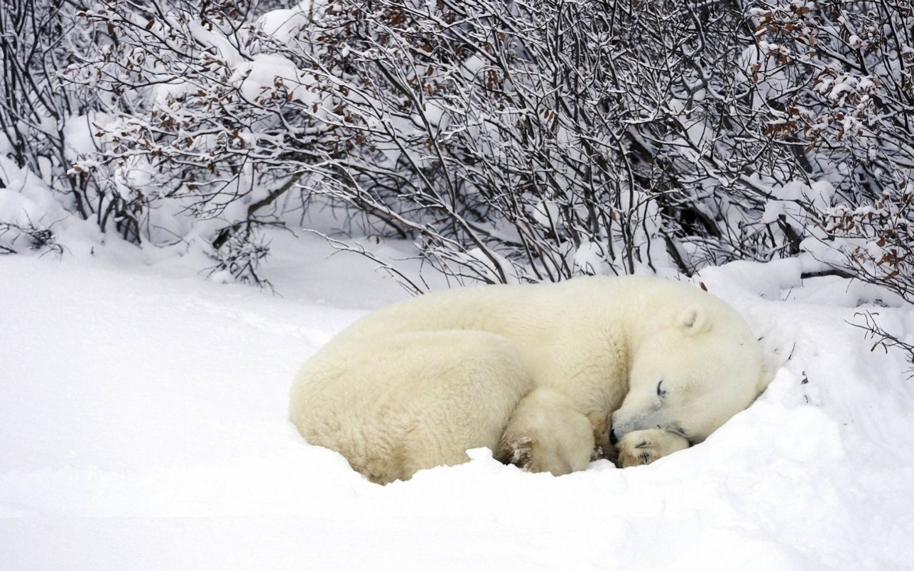
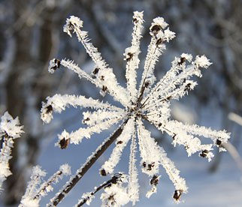
Примеры:
Переход при неблагоприятных условиях среды в состояние анабиза (скрытой жизни), когда обмен веществ в организме практически полностью останавливается.

Slide 29
Характеристика активного пути:
Усиление сопротивляемости.
Развитие регуляторных процессов, позволяющих осуществлять все жизненные функции организма, несмотря на отклонения фактора оптимума.

Slide 30
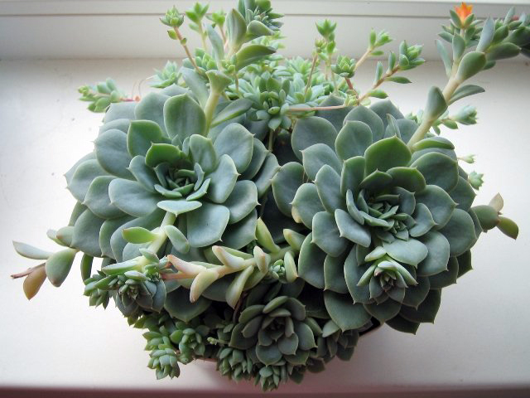
Примеры:
Поддержание постоянной температуры тела у теплокровных животных, оптимальной для протекания биохимических процессов в клетках.
Создание запасов воды у растений-склерофитов.

Slide 31
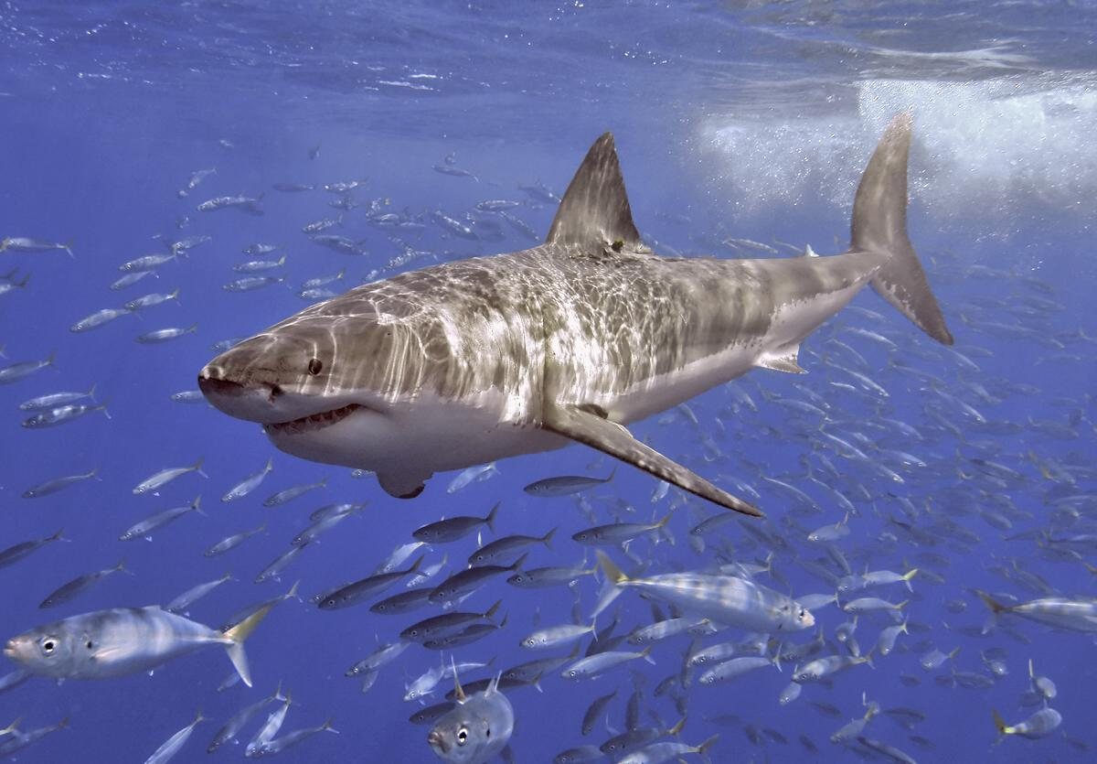
Характеристика избегания неблагоприятных воздействий:
Выработка организмом таких жизненных циклов и поведения, которые позволяют избежать неблагоприятных воздействий.

Slide 32
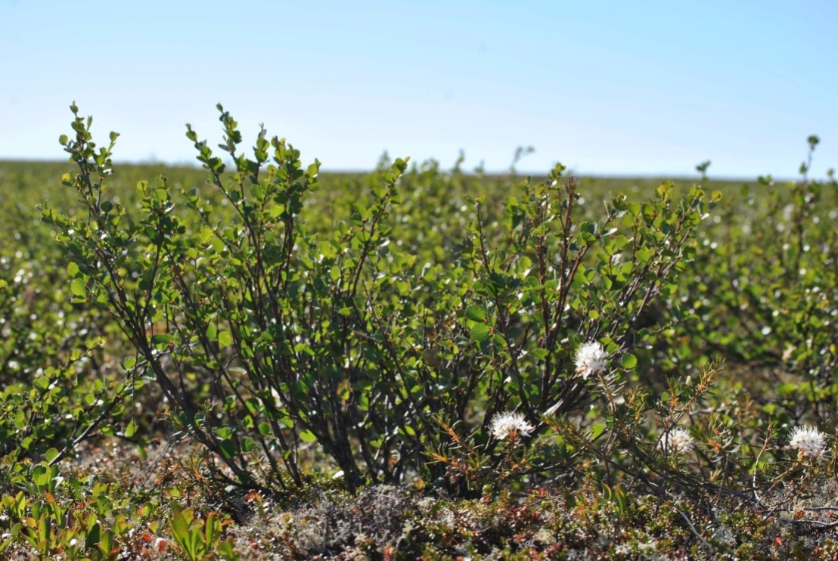
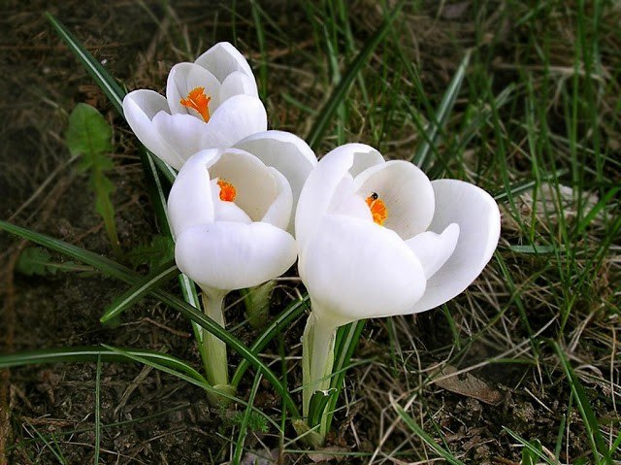
Примеры:
Сезонные миграции животных.
Впадение в спячку в зимний период.
Карликовость тундровых растений.
Короткий период развития от прорастания семян до цветения у растений-эфемероидов.

Slide 33
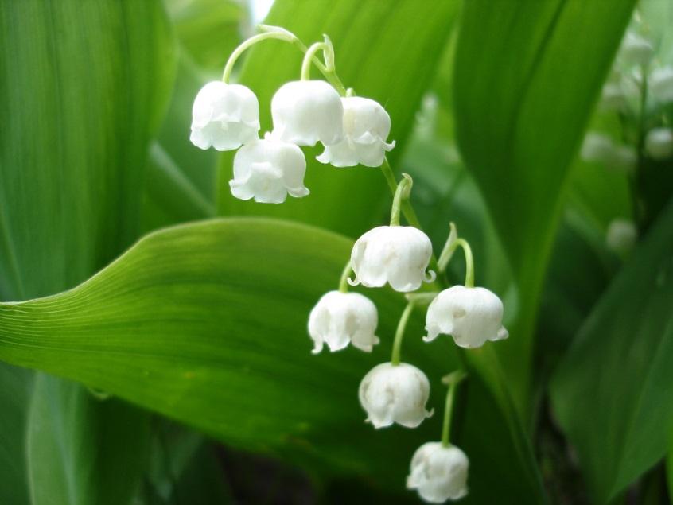
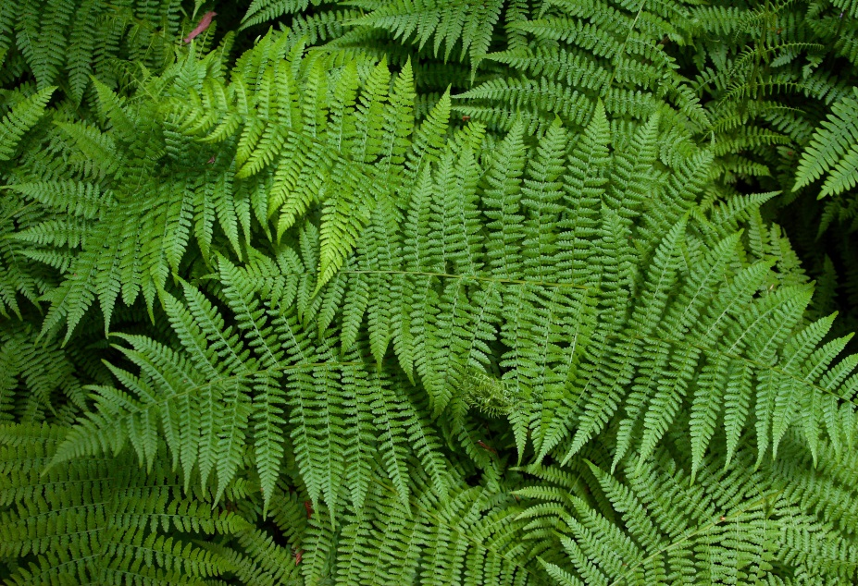
Для растений солнечный свет необходим, прежде всего, как источник энергии для фотосинтеза. По отношению к условиям освещенности растения подразделяют на экологические группы:
Гелиофиты (светолюбивые);
Сциофиты (тенелюбивые);
Факультативные гелиофиты (теневыносливые).

Slide 34
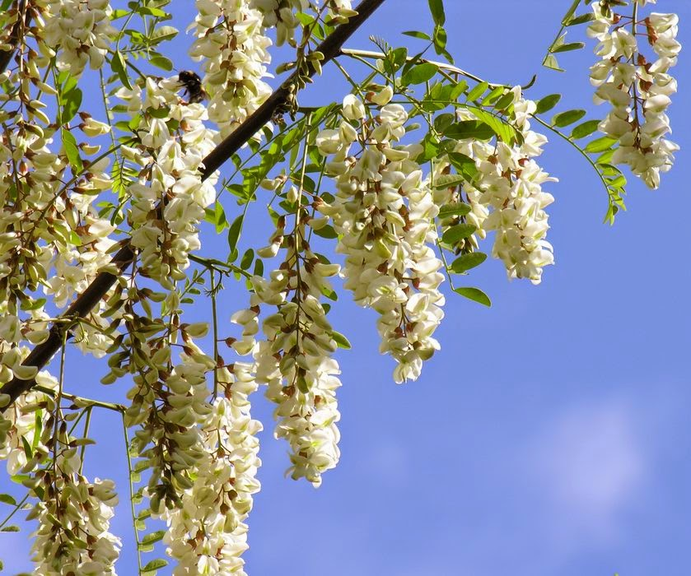
Характеристика гелиофитов:
Обитают в условиях хорошего освещения.

Slide 35
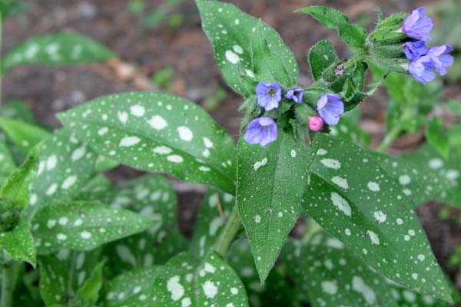
Адаптации гелиофитов:
Имеют мелкие листья.
Сильно ветвящиеся побеги.
Значительное количество пигментов в листьях.

Slide 36
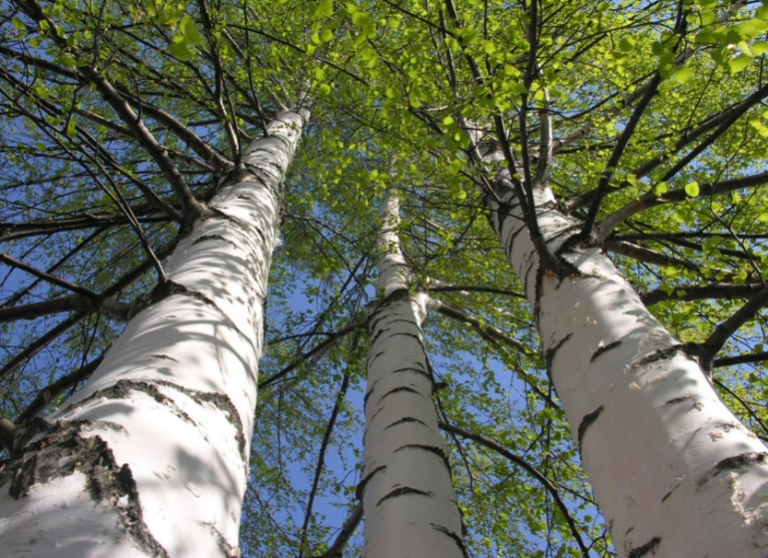
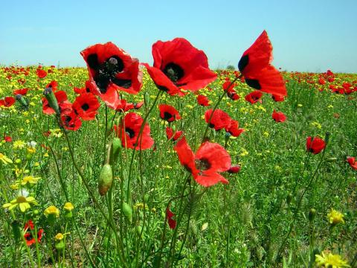
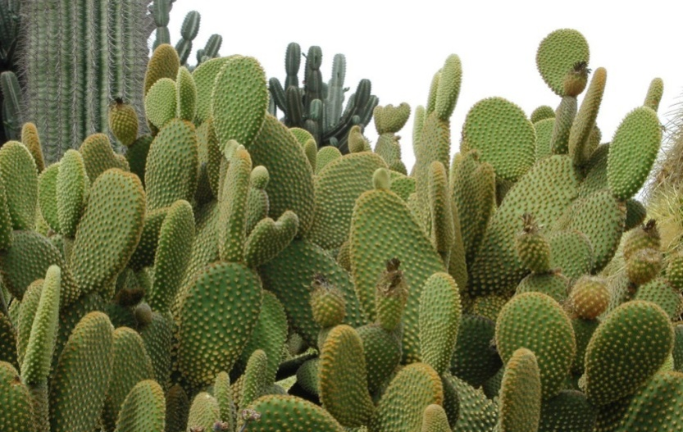
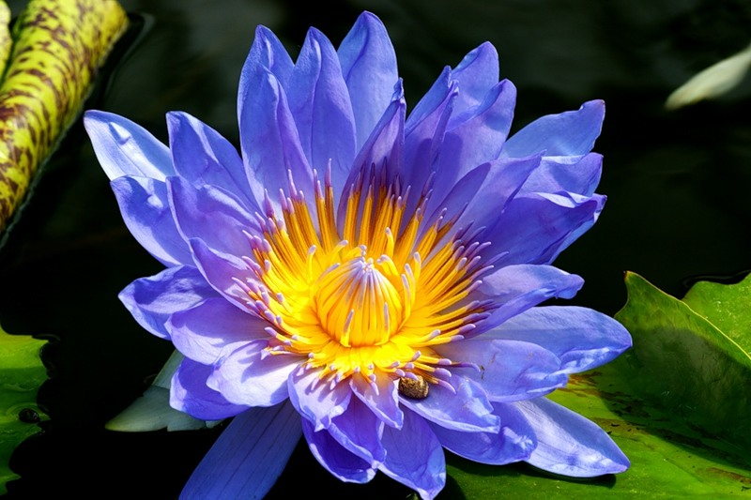
Примеры:
Многие деревья.
Кактусы.
Травянистые растения лугов и степей.
Лотосы, кувшинки.

Slide 37
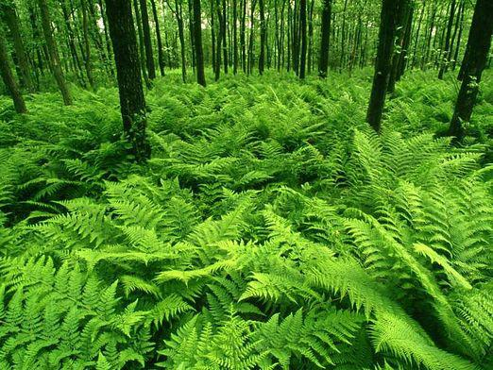
Характеристика сциофитов:
Плохо переносят прямые солнечные лучи.

Slide 38
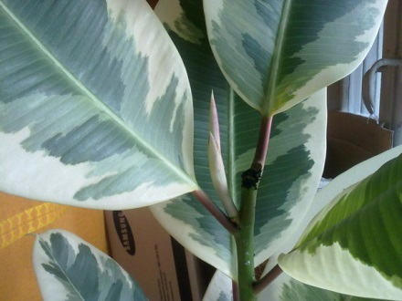
Адаптации сциофитов:
Имеют крупные тонкие листья, расположенные горизонтально.
С меньшим количеством устьиц.

Slide 39
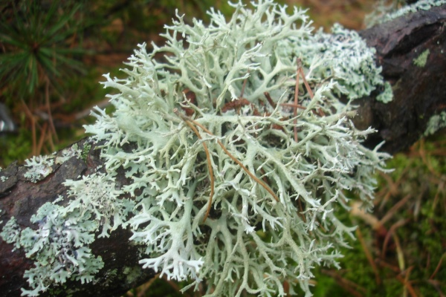
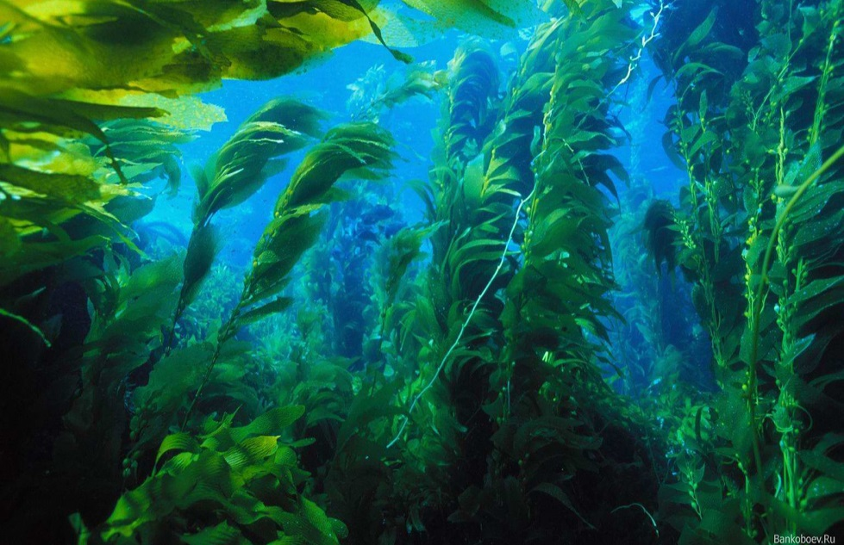
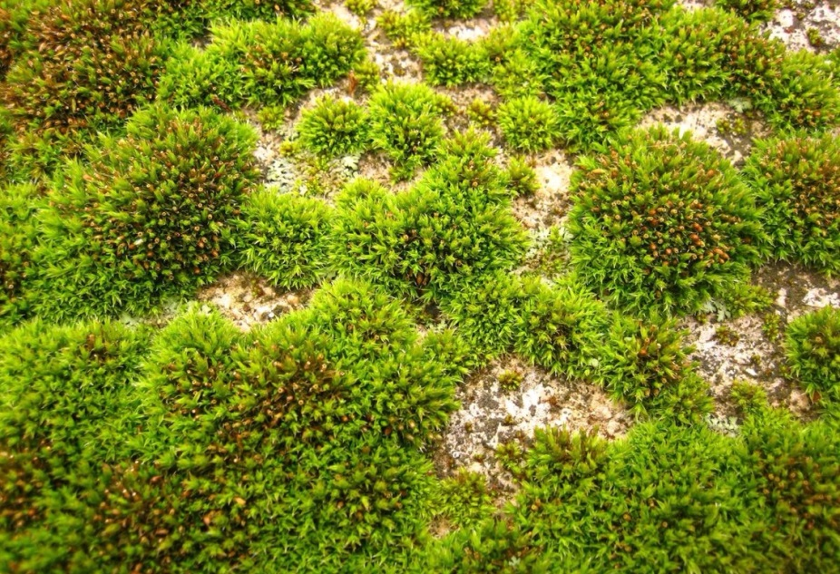
Примеры:
Водоросли, обитающие в толще воды.
Мхи.
Лишайники.
Плауны.
Папоротники в лесах.

Slide 40
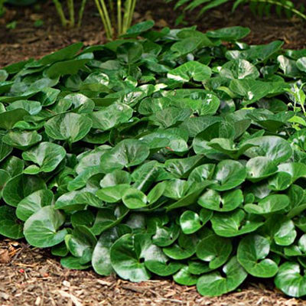
Характеристика факультативных гелиофитов:
Способны обитать как в условиях хорошего освещения, так и в условиях затемнения.

Slide 41
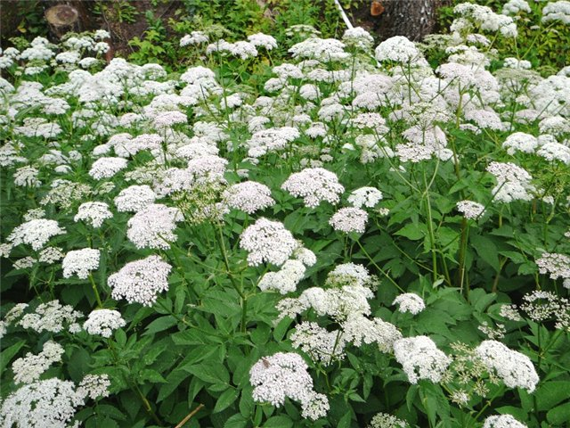
Адаптации факультативных гелиофитов:
Имеют переходные черты.

Slide 42
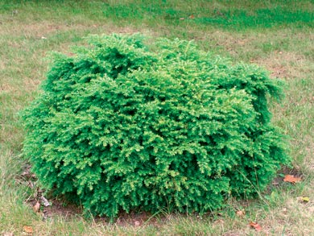
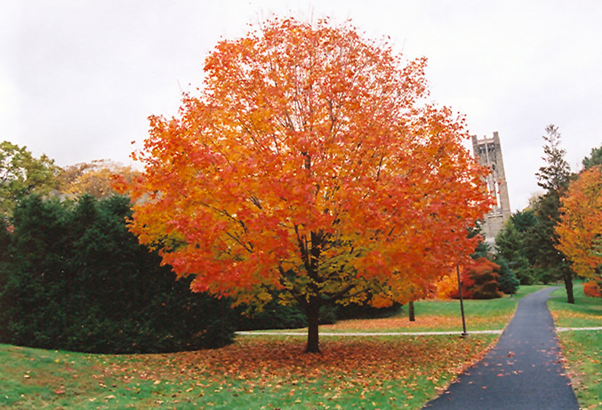
Примеры:
Клён сахарный.
Тасуга канадская.
Копытень.
Сныть.

Slide 43
Температура.
От температуры окружающей среды зависит температура организмов, а следовательно, скорость всех химических реакций, составляющих обмен веществ.
В основном живые организмы способны жить при температуре от 0 до +50°C, что обусловлено свойствами цитоплазмы клеток.
Верхним температурным пределом жизни является 120-140°С.(Для спор, бактерий);
Нижним – от – 190 до -273°С.(Для семян, сперматозоидов, а так же спор).

Slide 44
Криофилы - организмы обитающие в условиях низких температур.
Криофилы
Термофилы
Термофилы - организмы обитающие в условиях высоких температур.

Slide 45
В зависимости от того, какой источник преобладает в тепловом балансе , живые организмы делятся на:
Пойкилотермных (холоднокровные);
Гомойотермных (теплокровные).

Slide 46
Характеристика пойкилотермных:
Организмы с непостоянной внутренней температурой тела, меняющейся в зависимости от температуры внешней среды.
Температура их тела обычно на 1-2 °C выше температуры окружающей среды или равна ей.

Slide 47
Организмы пойкилотермных:
Микроорганизмы.
Растения.
Беспозвоночные.
Низшие беспозвоночные животные.

Slide 48
Характеристика гомойотермных:
Способны поддерживать внутреннюю температуру тела на относительно постоянном уровне не зависимо от температуры окружающей среды.

Slide 49
Организмы гомойотермных:
Птицы.
Млекопитающие.

Slide 50
Характеристика гетеротермных:
Организмы, у которых периоды сохранения постоянно высокой температуры тела сменяются периодами её понижения при впадении в спячку в неблагоприятный период года.

Slide 51
Организмы гетеротермных:
Суслики.
Сурки.
Ежи.
Летучие мыши.

Slide 52
Существует три механизма терморегуляции.
Этологический
(поведенческий)
Физический
Химический

Slide 53
Характеристика химического механизма терморегуляции:
Изменение величины теплопродукции за счет изменения интенсивности обмена веществ.
Пример:
Повышение интенсивности окисления органических веществ в холодный период.

Slide 54
Характеристика физического механизма терморегуляции:
Изменение величины теплоотдачи.
Примеры:
Потоотделение, шерстяной покров, слой подкожного жира, у млекопитающих.

Slide 55
Характеристика этологического механизма терморегуляции.
Избегание условий с неблагоприятными температурами.
Примеры:
Сезонные миграции птиц и млекопитающих, использование нор и других укрытий, впадение в спячку.

Slide 56
Вода.
Вода обеспечивает протекание в организме обмена веществ и нормальное функционирование организма в целом.
Одни организмы живут в воде, другие приспособились к постоянному недостатку влаги.
Среднее содержание воды в клетках большинства живых организмов составляет около 70%.

Slide 57
По отношению к воде среди живых организмов выделяют следующие экологические группы:
Гигрофилы (влаголюбивые)
Ксерофилы (сухолюбивые)
Мезофилы (промежуточная группа)

Slide 58
Из наземных животных:
Гигрофилы
Ксерофилы
Мезофилы

Slide 59
Характеристика гигрофитов по отношению к воде:
Растения влажных местообитаний, не переносящие водного дефицита.

Slide 60
Характеристика гидатофитов по отношению к воде:
Водные растения, целиком или большей своей частью погруженные в воду.
Примеры:
Рдест, кувшинка.

Slide 61
Характеристика гидрофитов по отношению к воде:
Водные растения, прикрепленные к грунту и погруженные в воду только нижними частями.
Примеры:
Тростник, камыш.

Slide 62
Характеристика ксерофитов по отношению к воде:
Растения сухих местообитаний, способные переносить перегрев и обезвоживание.
Пример:

Slide 63
Характеристика суккулентов по отношению к воде:
Ксерофитные растения с сочными, мясистыми листьями или стеблями, в которых развита водозапасающая ткань.
Пример:
Алоэ, кактусовые.

Slide 64
Характеристика склерофитов по отношению к воде:
Ксерофитные растения с жесткими побегами, благодаря чему при водном дефиците у них не наблюдается внешней картины завядания.
Примеры:
Ковыли, саксаул.

Slide 65
Характеристика мезофитов по отношению к воде:
Растения умеренно увлажнённых местообитаний.
Промежуточная группа между гидрофитами и ксерофитами.

Slide 66
Примеры:
Клевер.
Ландыш.
Сирень.
Бук.

Slide 67
Список литературы
Воронцов Н.Н. , Сухорукова Л.Н. Эволюция органического мира .- М. Наука , 1996.
Заяц Р.Г. , Бутвиловский В.Э., Рачковская И.В. Биология в таблицах , схемах и рисунках.- Ростов- на- Дону, Феникс 2010.
Медников Б.М. Биология : формы и уровни жизни- М. Просвещение 1994.

Slide 68
Спасибо за внимание!

